Slide 1
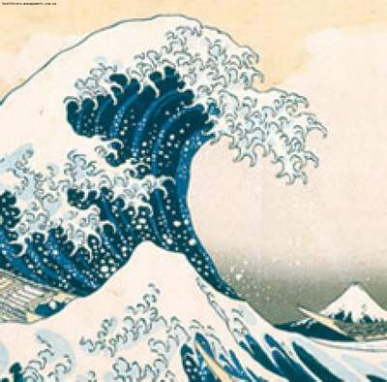
НАВОДНЕНИЯ
Сенин В.Г., МОУ «СОШ № 4», г.Корсаков

Slide 2
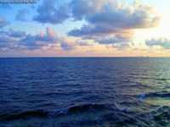
Вода на земле
Поверхность нашей планеты более чем на 2/3 занимает вода. Это моря, океаны, ледники и озера, реки, пруды и водохранилища. Вода на Земле находится в постоянном круговороте, движимая силой солнечной энергии и силой тяжести. Под действием солнечных лучей вода испаряется с поверхности океана, поступает в атмосферу и пере носится ветрами на большие расстояния, а затем выпадает на поверхность Земли в виде дождя или снега.

Slide 3
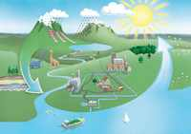
Круговорот воды
Выпавшие осадки питают влагой все живое и подпитывают ручьи и реки, которые несут свои воды в Мировой океан, замыкая круговорот воды.
В процессе круговорота воды в природе могут возникнуть опасные явления гидрологического характера. Наиболее распространенными и часто повторяющимися являются наводнения.

Slide 4
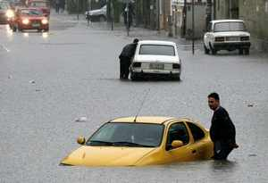
Статистика
По данным МЧС России, наводнения по повторяемости, площади распространения, суммарному среднегодовому ущербу занимают первое место в России среди известных стихийных бедствий. По числу человеческих жертв они занимают второе место после землетрясений.
На территории России наводнения угрожают почти 40 городам и нескольким тысячам других населенных пунктов.

Slide 5
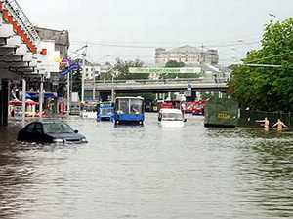
Повторяемость
Повторяемость наводнений в среднем колеблется от одного раза в 5-10 лет до одного раза в 15-20 лет. Но есть города, где наводнения наблюдаются один раз в 2-3 года (Уфа, Орск, Курск и ряд других).

Slide 6
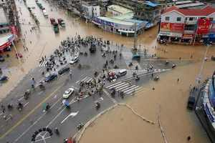
Наводнение
Наводнение - это значительное затопление местности в результате подъема уровня воды в реке, озере, водохранилище или море, наносящее материальный ущерб экономике, социальной сфере и природной среде.

Slide 7
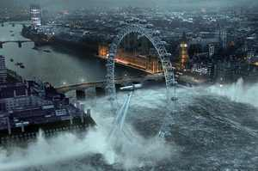
Причина
Возникают наводнения вследствие обильного и сосредоточенного притока воды при таянии снега и ледников, длительного выпадения интенсивных дождей в бассейнах рек, загромождения русел рек тающим льдом (заторов) или закупоривания русла реки внутренним, вновь образующимся льдом (зажор), нагона воды ветром в морских устьях рек.

Slide 8
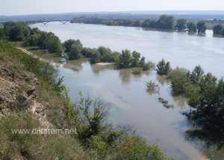
Разлив
Затопление водой местности, которое не сопровождается ущербом окружающей среде, называется разливом реки, озера или водохранилища.

Slide 9
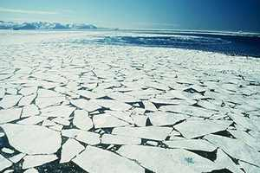
Таяние снега и льда
Наводнения могут быть вызваны различными причинами, связанными с особенностями речного стока воды и его изменениями в различное время года. На сток воды в реках оказывают влияние таяние снега и льда, ливневые осадки и нагонный ветер в устьях рек. В зависимости от этих причин различают несколько видов наводнений.

Slide 10
Виды наводнений
1. Наводнения, связанные со стоком воды во время половодья.
Половодье - это ежегодно повторяющееся в один и тот же сезон увеличение объема воды в реке, которое сопровождается выходом ее вод из берегов и затоплением поймы реки. Половодье равнинных рек в местах с умеренным климатом вызывается весенним снеготаянием (весеннее половодье). Половодье на реках, берущих начало высоко в горах, вызывается таянием снега и ледников в летнее время (летнее половодье). Этот вид наводнений отличается значительным и довольно длительным подъемом уровня воды в реке.

Slide 11
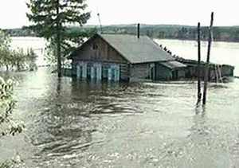
Виды наводнений
2. Наводнения, формируемые за счет паводка.
Паводок - это стремительное, кратковременное и непериодическое поднятие уровня воды, возникающее в результате быстрого таяния снега, ледников, обильных дождей. Значительный паводок может вызвать наводнение. Этот вид наводнения характеризуется интенсивным, сравнительно кратковременным подъемом уровня воды.

Slide 12
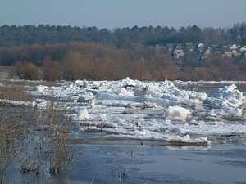
Виды наводнений
З. Наводнения, вызываемые большим сопротивлением, которое водный поток встречает в русле реки. Они происходят при заторах и зажорах льда в реке.
Затор - это скопление льда в русле реки, ограничивающее ее течение. Заторы образуются обычно в конце зимы и в весенний период при вскрытии рек. Чаще всего заторы образуются на реках, текущих с юга на север (Северная Двина, Печора, Лена, Енисей, Иртыш).

Slide 13
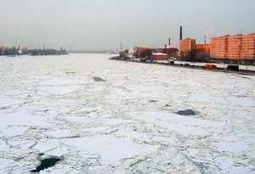
Виды наводнений
Зажор - это явление, сходное с затором льда, но оно наблюдается на реках в начале зимы. Зажоры образуются на реках в период формирования ледяного покрова. Зажор возникает из-за скопления в русле реки рыхлого льда и небольших льдин и вовлечения его под кромку образовавшегося ледяного покрова, что препятствует свободному течению воды и вызывает подъем уровня воды в реке вверху по ее течению. По частоте зажорных наводнений и величине подъема воды отмечаются реки Ангара и Нева.

Slide 14
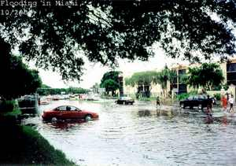
Виды наводнений
4. Наводнения, связанные с ветровым нагоном воды на берегах больших озер и в морских устьях крупных рек. Такие наводнения возникают на наветренном берегу водоема, когда под воздействием на водную поверхность сильного ветра уровень воды поднимается.

Slide 15
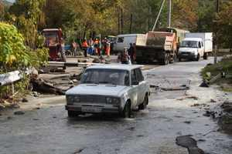
Виды наводнений
Низкие (малые) наводнения наблюдаются в основном на равнинных реках. Частота их повторения примерно один раз в 5-10 лет. Эти наводнения наносят незначительный материальный ущерб и почти не нарушают жизни населения.

Slide 16
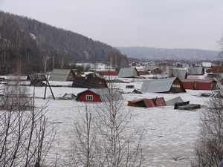
Виды наводнений
Высокие (большие) наводнения сопровождаются значительным затоплением, охватывают большие участки речных долин и нарушают жизнедеятельность населения. В густонаселенных районах наводнения нередко приводят к необходимости частичной эвакуации людей и наносят ощутимый материальный ущерб. Частота повторения больших наводнений примерно один раз в 20-25 лет.

Slide 17
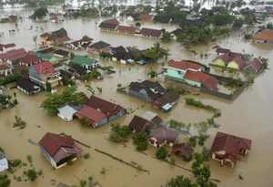
Виды наводнений
Выдающиеся наводнения вызывают затопление обширных территорий, парализуют хозяйственную деятельность населения, наносят большой материальный ущерб. При этом возникает необходимость массовой эвакуации населения из зоны затопления. Такие наводнения отмечаются примерно один раз в 50-100 лет.

Slide 18
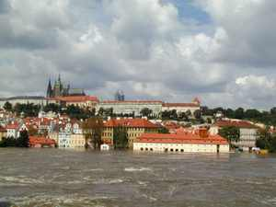
Виды наводнений
Катастрофические наводнения вызывают затопление обширных территорий в пределах одной или нескольких речных систем. В зоне затопления полностью парализуется жизнедеятельность человека. Такие наводнения при водят к огромным материальным убыткам и к гибели людей. Отмечаются примерно один раз в 100-200 лет.

Slide 19
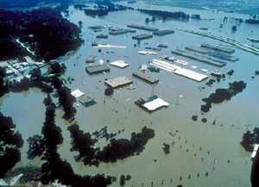
Масштабы
Масштабы последствий наводнения зависят от высоты и продолжительности стояния опасных уровней воды, скорости водяного потока, площади затопления, времени года и плотности проживания населения на затопляемой местности.

Slide 20
Исторические факты
История знает немало примеров катастрофических наводнений.
Картину самого древнего из них удалось восстановить по данным археологических исследований.
Было установлено, что Черное море 12000 лет назад представляло собой пресноводное озеро, а 7500 лет назад из-за глобального потепления на Земле, таяния ледников и поднятия уровня воды в Мировом океане оно было заполнено водами Средиземного моря и превратилось в соленое Черное море.

Slide 21
Исторические факты
Американские геологи В. Питман и В. Райн, собрав воедино все известные науке факты о происшедшем прорыве океанических вод семь с половиной тысяч лет назад, сумели воспроизвести картину гидрологической катастрофы.
Воды Средиземного моря ринулись в проход между Азией и Европой.
Около года в этом месте вода низвергалась с высоты 120 м. Озеро, превращенное в Черное море, вышло из берегов и затопило почти сто тысяч квадратных километров земли, главным образом северо-западное побережье. Рядом с Черным морем образовалось новое, Азовское море. На востоке воды подошли к подножиям Кавказского хребта. Не меньше трехсот дней стремились воды через долину, где теперь находится пролив Босфор, соединяющий Черное и Мраморное моря. Каждый день через нее протекало 50 кубических километров воды, и уровень Черного моря каждые сутки поднимался на 15 сантиметров.

Slide 22
Исторические факты
На северном и западном побережьях Черного моря катастрофа приняла трагический характер. За каждые сутки вода здесь продвигалась на 400 м. Здесь была затоплена большая площадь земли.
Смертельная опасность вынудила людей стремительно уходить с насиженных мест, вызвав тем самым мощное движение человеческих масс. Спасшиеся от потока люди навсегда запомнили ужасные дни и ночи бегства от мчавшейся за ними воды.
Эта катастрофа, возможно, была отождествлена впоследствии с описанным в Библии Всемирным потопом.

Slide 23
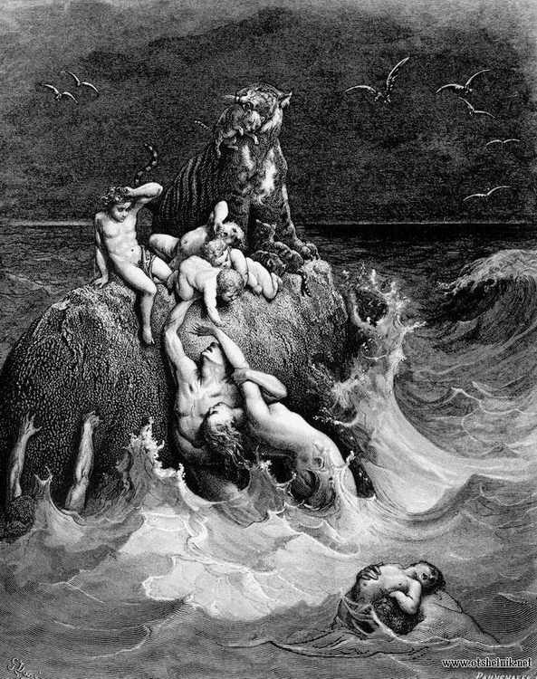
Исторические факты
Всемирный
Потоп.
Гибель всего живого.
Гравюра Гюстава Доре

Slide 24
Подумай!
2
1
ОТВЕТЫ:
Более 2/3
На 400 м
Зажором
Второе
Какую часть поверхности нашей планеты занимает вода – более 1/3 или более 2/3?
За каждые сутки на побережьях Черного моря вода продвигалась на 100 м или на 400 м ?
4
3
Закупоривание русла реки внутренним, вновь образующимся льдом называется зажором или затором?
После землетрясений по числу человеческих жертв наводнения занимают второе, третье или четвертое место ?.
ответы

Slide 25
Вопросы и задания
Дайте определение наводнению.
Перечислите основные виды наводнений.
Перечислите природные явления гидрологического происхождения, которые могут вызвать наводнения.
В дневнике безопасности приведите примеры наводнений, которые имели место на территории России по различным причинам (половодье, паводок, нагонные ветры). Укажите их последствия и мероприятия по защите населения.

